Slide 1

iF網站會員操作教學手冊
www.ifriendxifun.net

Slide 2
目 錄
1.註冊會員
2.認證失敗問題排除
3.會員報名活動流程
4.取消參與活動流程
5.活動訊息搜尋
6.個人資料修改
7.忘記密碼
8.繳費期限過期處理
9.活動後資料給予填寫
10.活動資料結果檢視
11.問題求助

Slide 3

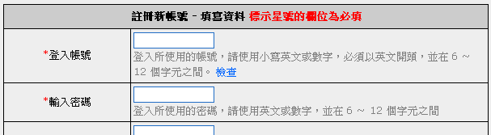

註冊會員
iF網址
http://www.ifriendxifun.net/
連結至iF網站
點選註冊會員
帳號資料填寫
Email啟用帳號
iF平台登入
使用email內文連結啟用帳號
回到目錄

Slide 4

認證失敗問題排除
重寄驗證信
重寄驗證信
接收Email
連結啟用帳號
使用email中內文連結啟用帳號
仍無法順利認證
仍無法順利認證
嘗試重新註冊
嘗試註冊新id
使用其他信箱進行註冊(最好勿為免費信箱)
仍無法順利認證
仍無法順利認證
連絡iF網站人員
連絡iF網站人員
Email至: if@ifriendxifun.net
or
service@ifriendxifun.net
回到目錄

Slide 5

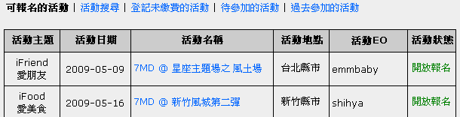
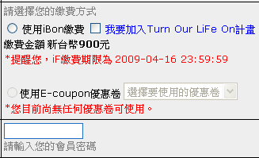


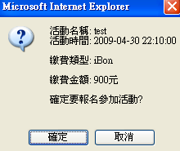
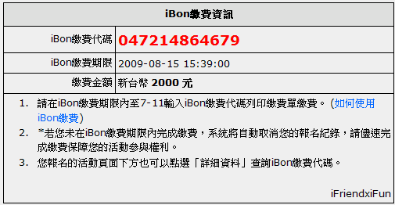
會員報名活動流程
登 入
活動列表
選擇
活動場次
登記報名
選擇
繳費方式
or
or
確認
資料
優惠卷
7-11繳費
完成報名!!
7-11
繳費
完成
報名
回到目錄

Slide 6

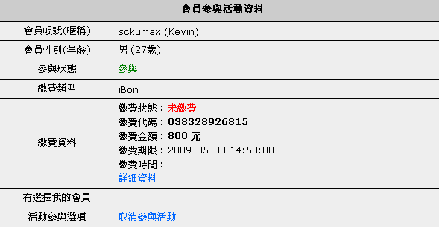
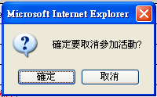
取消活動流程
登 入
活動列表
未繳費時點選
已繳費時點選
尋找該場
活動資訊
點選活動
點選取消
參與活動
確 認
回到目錄

Slide 7
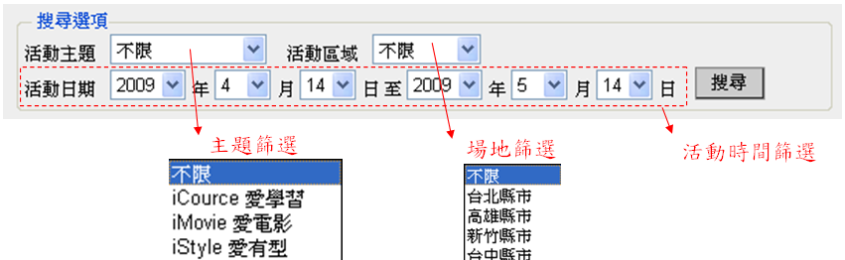
活動訊息搜尋
登 入
活動列表
活動搜尋
條件設定
點選搜尋
回到目錄

Slide 8
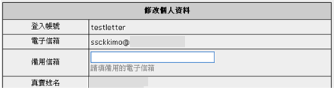
個人資料修改
登 入
個人資料
修改個人
資料
資料修改
確認送出
回到目錄

Slide 9
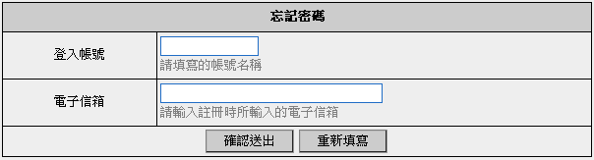
忘記密碼
iF網址
http://www.ifriendxifun.net/
連結至iF網站
點選忘記密碼
表單填寫
Email取得
臨時密碼
iF平台登入
連至信箱取得臨時密碼登入平台
Ps.密碼可於個人
資料中進行修改
回到目錄

Slide 10
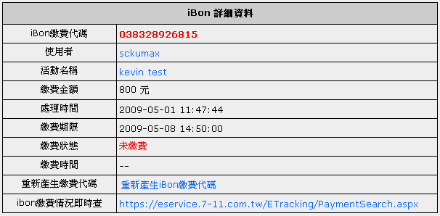
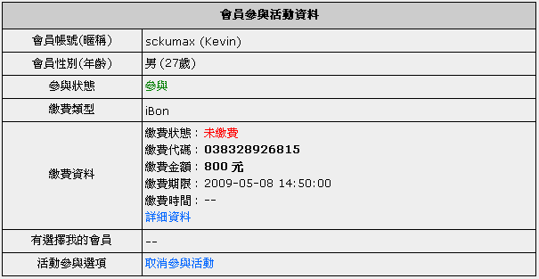


繳費過期處理
登入iF網站
活動列表
點選登記
未繳費的活動
點選該場活動
點選詳細資料
重新產生代碼
7-11繳費
至7-11繳費
回到目錄

Slide 11
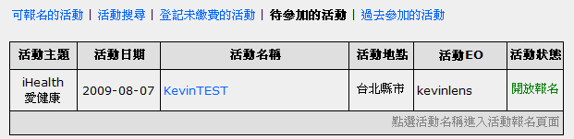
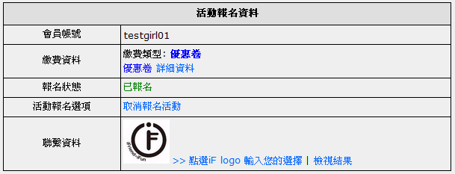
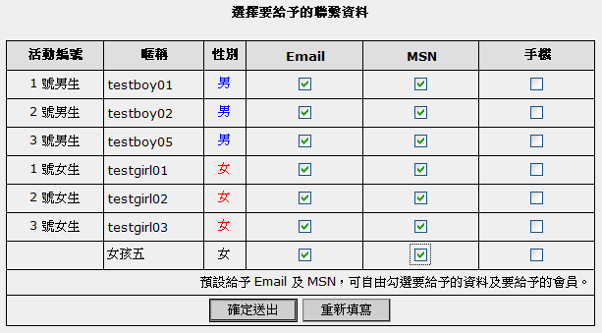
活動後資料給予填寫
登入iF網站
活動列表
點選待參加
的活動
點選該場活動
頁面最下方
報名資料
注意:
1. 填寫時間為:
活動開始時間的24hr內
2. 資料預設給予Email與MSN
(可自行勾選取消)
勾選資料
給予對象
送出後完成
回到目錄

Slide 12
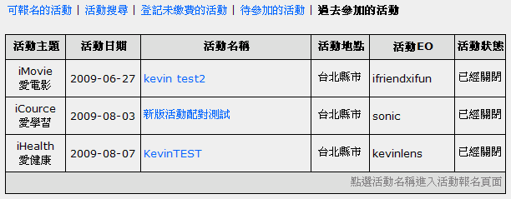
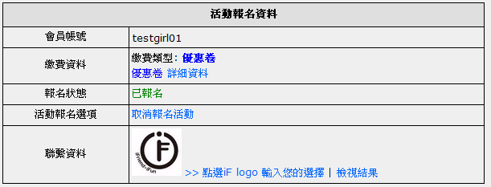
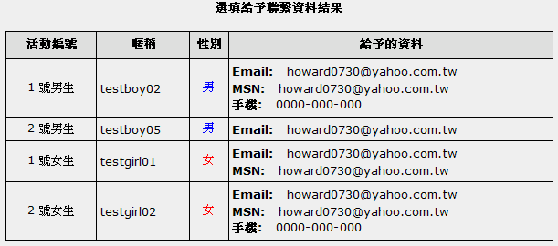
活動資料結果檢視
登入iF網站
活動列表
點選待參加
的活動
點選該場活動
頁面最下方
報名資料
點選檢視結果
檢視時間為活動開始時間的24hr後
回到目錄

Slide 13
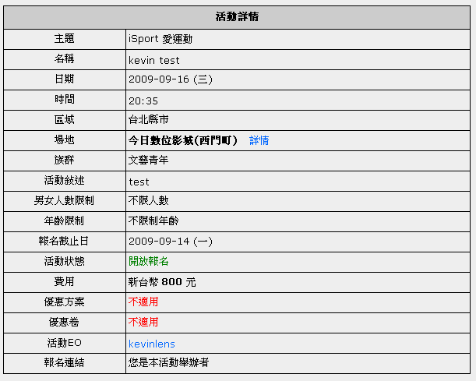
問題求助
活動問題
登入網站活動詳情查詢EO連絡方式
聯絡
活動EO
查無EO聯絡方式
查無EO聯絡方式
Email詢問:
service@ifriendxifun.net
Email至iF
網站人員
EO會於此項中
留下聯絡方式
帳號問題
Email詢問:
iF@ifriendxifun.net
Email至iF
網站人員
回到目錄

